Slide 1

Tema 2: Sistemas de Información
Grado en Ingeniería Informática

Slide 2
Índice
Definición de sistemas de información
Componentes de un SI
SI en la Empresa
Clasificación de los SI
Principios en el desarrollo de un SI
El ciclo de vida de un SI

Slide 3
Definición de sistemas de información
Sistema
Conjunto de componentes que interaccionan entre sí para lograr un objetivo común.
Pueden representarse a través de un modelo formado por cinco bloques básicos
Elementos de entrada
Elementos de salida
Sección de transformación
Mecanismos de control
Objetivos
Objetivos
Mecanismos de control
Entradas
Transformación
Salidas

Slide 4
Definición de sistemas de información
Sistemas
Ejemplos
Máquina expendedora de bebidas
Fábrica de productos manufacturados
Un automóvil
La columna vertebral de un humano
Una conversación, …

Slide 5
Definición de sistemas de información
Sistemas
Ejemplos
Sistema | Entradas | Procesamiento | Salidas | Objetivos
Restaurante comida rápida | Carne, tomate, patatas, bebidas, trabajadores | Freír, asar, | Hamburguesas, patatas, postres, bebidas | Preparación comida de bajo coste
Universidad | Estudiantes, profesores, administradores, libros | Enseñanza, investigación | Estudiantes formados, investigaciones, servicios a la comunidad | Adquisición de conocimientos
Cine | Actores, director, personal, escenarios | Filmar, editar, efectos especiales | Proyección de películas en salas | Películas, premios, ganancias

Slide 6
Definición de sistemas de información
Primera aproximación de Sistema de información
Conjunto de componentes que interaccionan entre si para lograr un objetivo común: satisfacer las necesidades de información de una organización.
Otras definiciones
Definición general
Basada en la tecnología de la información
Desde una perspectiva estratégica

Slide 7
Definición de sistemas de información
Definición basada en tecnología de la información (Whitten, Bentley y Dittman, 2004)
Conjunto de personas, datos, procesos y tecnología de la información que interactúan para recoger, procesar, almacenar y proveer la información necesaria para el correcto funcionamiento de la organización.
Personas: Directivos, usuarios, analistas, diseñadores, …
Datos: materia prima para crear información útil
Procesos: actividades de empresa que generan información
Tecnologías de información: hardware y software que sostienen a los anteriores tres componentes
Notes:
7

Slide 8
Componentes de un sistema de información
Individuos participantes
Propietarios de sistemas
Usuarios de sistemas
Gestor Proyecto
Analistas de sistemas
Diseñadores de sistemas
Constructores de sistemas
Datos e información
Procesos de negocio
Tecnología de la información
Notes:
8

Slide 9
Componentes de un sistema de información
Individuos participantes: Son todas aquellas personas cuyo trabajo tiene que ver con la creación, la recolección, la distribución y el uso de la información.
Propietarios de sistemas
Usuarios de sistemas
Gestor Proyecto
Analistas de sistemas
Diseñadores de sistemas
Constructores de sistemas
Datos e información
Procesos de negocio
Tecnología de la información
Notes:
9

Slide 10
Componentes de un sistema de información
Individuos participantes
Propietarios de sistemas
Personas que patrocinan y promueven los SI
Son los directivos: director general o directores de operaciones
Las funciones son:
Fijar el presupuesto y los plazos para el desarrollo y mantenimiento del SI
Usuarios de sistemas
Gestor Proyecto
Analistas de sistemas
Diseñadores de sistemas
Constructores de sistemas
Datos e información
Procesos de negocio
Tecnología de la información
Notes:
10

Slide 11
Componentes de un sistema de información
Individuos participantes
Propietarios de sistemas
Usuarios de sistemas
Personas que utilizan los SI de forma regular para capturar, introducir, validar, transformar y almacenar datos e información
Son los mas importantes en el desarrollo de un SI
Internos: Personal administrativo, profesionales y técnicos, gestores y directivos
Externos: Clientes, proveedores, partners, trabajadores externos
Gestor Proyecto
Analistas de sistemas
Diseñadores de sistemas
Constructores de sistemas
Datos e información
Procesos de negocio
Tecnología de la información
Notes:
11

Slide 12
Componentes de un sistema de información
Individuos participantes
Propietarios de sistemas
Usuarios de sistemas
Gestor de Proyecto
Profesional experimentado que acepta la responsabilidad de planificar, supervisar y controlar proyectos en lo que concierne al calendario, el presupuesto, la satisfacción del cliente, las normas técnicas y la calidad del sistema
Analistas de sistemas
Diseñadores de sistemas
Constructores de sistemas
Datos e información
Procesos de negocio
Tecnología de la información
Notes:
12

Slide 13
Componentes de un sistema de información
Individuos participantes
Propietarios de sistemas
Usuarios de sistemas
Gestor de Proyecto
Analistas de sistemas
Persona que estudia los problemas y las necesidades de una empresa para determinar cómo podrían combinarse los recursos humanos, los procesos, los datos y la tecnología de la información para obtener mejoras en la empresa.
Personas capaces de corregir situaciones poco eficientes, así como, anticiparse a problemas que puedan surgir dentro de la organización.
Diseñadores de sistemas
Constructores de sistemas
Datos e información
Procesos de negocio
Tecnología de la información
Notes:
13

Slide 14
Componentes de un sistema de información
Individuos participantes
Propietarios de sistemas
Usuarios de sistemas
Gestor de Proyectos
Analistas de sistemas
Habilidades
Conocimientos generales de la empresa
Capacidad de resolver problemas
Técnicas de comunicación interpersonal
Flexibilidad y capacidad de adaptación
Carácter y ética
Mejorar los conocimientos en tecnología y sistemas de información
Experimentación y dominio de la programación informática
…........
Notes:
14

Slide 15
Componentes de un sistema de información
Individuos participantes
Propietarios de sistemas
Usuarios de sistemas
Gestor Proyecto
Analistas de sistemas
Diseñadores de sistemas
Expertos en tecnología que resuelven las necesidades y las restricciones manifestadas por los usuarios de la empresa mediante recursos tecnológicos.
Administración de datos (tecnologías de bases de datos)
Arquitectura de redes (tecnologías de comunicación)
Diseño web (tecnologías web)
La seguridad (tecnologías de seguridad y privacidad)
Constructores de sistemas
Datos e información
Procesos de negocio
Tecnología de la información
Notes:
15

Slide 16
Componentes de un sistema de información
Individuos participantes
Propietarios de sistemas
Usuarios de sistemas
Gestor Proyecto
Analistas de sistemas
Diseñadores de sistemas
Constructores de sistemas
Encargados de fabricar sistemas de información basados en las especificaciones de diseño obtenidas de los diseñadores de sistemas
Programador de aplicaciones informáticas
Programador de sistemas
Programador de bases de datos o integrador de software.
Datos e información
Procesos de negocio
Tecnología de la información
Notes:
16

Slide 17
Componentes de un sistema de información
Individuos participantes
Datos e información
Diferencia
Datos: Hechos y cifras con existencia propia e independiente con poco significado para el usuario
Ejemplo: Horas que produce un trabajador, tiempo que tarda, …
Se necesita saber en que contexto se utilizan
Gracias a las tecnologías de la información, se almacenan y se transforman en información
Información: Conjunto de datos procesados con significado, y dotados de relevancia y propósito.
Ejemplo: Precio hora por horas trabajadas nos dan información de lo que ganará un empleado
Procesos de negocio
Tecnología de la información
Notes:
17

Slide 18
Componentes de un sistema de información
Individuos participantes
Datos e información
Procesos de negocio
Los sistemas de información tienen que alcanzar el objetivo de mejorar la eficiencia de los procesos de negocio
Deben implicarse los propietarios y los usuarios del sistema
Propietarios deben definir y acotar las funciones de negocio (grupo de procesos que interactúan entre ellos: ventas, producción, logística, contabilidad, …)
Usuarios deben definir los procesos de negocio (conjunto de tareas que responden a acontecimientos de negocio: pedido, factura, alta cliente, albarán, …)
Automatizar estos procesos
Tecnología de la información
Notes:
18

Slide 19
Componentes de un sistema de información
Individuos participantes
Datos e información
Procesos de negocio
Tecnología de la información
Combina la tecnología informática (hardware y software) con la tecnología de las telecomunicaciones (redes de datos, imágenes y voz)
Permiten la automatización de los sistemas de información
Notes:
19

Slide 20
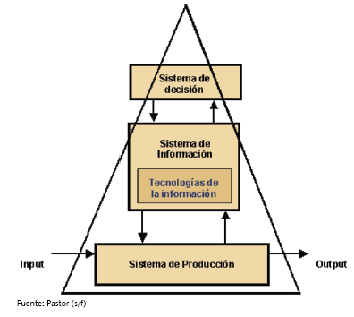
Los sistemas de información en la empresa
Sistema de empresa organizado en tres niveles

Slide 21

Los sistemas de información en la empresa
Sistema de empresa (tercer nivel)
Se transforman una serie de materias primas (inputs) en productos (outputs) mediante el trabajo humano y una serie de mecanismos y herramientas.

Slide 22
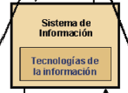
Los sistemas de información en la empresa
Sistema de empresa (segundo nivel)
Proporciona soporte al sistema de producción, y a la vez extrae datos y conocimiento al mismo.
Incluye las herramientas o infraestructuras tecnológicas (Sistemas informáticos)
Información y tecnología constituyen un binomio
No puede imaginarse la información sin tecnología.

Slide 23

Los sistemas de información en la empresa
Sistema de empresa (primer nivel)
También llamados Sistemas gerenciales
Información necesaria para que los directivos puedan tomar decisiones.

Slide 24
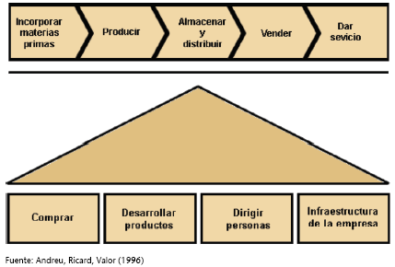
Los sistemas de información en la empresa
Representación de cómo las empresas crean y reparten la riqueza.
CADENA DE VALOR (Michael Porter, 1985)
Conjunto de procesos básicos (cadena de valor primaria).
Conjunto de procesos que dan soporte a los básicos.

Slide 25
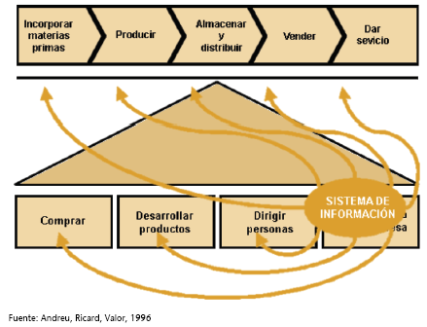
Los sistemas de información en la empresa
SISTEMA DE INFORMACIÓN forma parte de la “infraestructura de la empresa” y alimenta y proporciona valor para todos y cada uno de los procesos de la organización.

Slide 26
Los sistemas de información en la empresa
Actualidad
Cadena de valor se ha extendido fuera de los límites de la empresa (CADENA DE VALOR EXTENDIDA)
Empresa forma parte de un sistema más amplio con el que intercambia bienes, servicios e información.
Procesos internos son realizados en cooperación con proveedores, distribuidores, clientes, etc.
La información y las redes de información son el nexo que relaciona a cada agente con los demás
La información y la tecnología se han incorporado a los productos y servicios tradicionales.
Las nuevas tecnologías y las redes públicas han dado negocios de intercambio e intermediación de información (e-commerce, etc.).

Slide 27
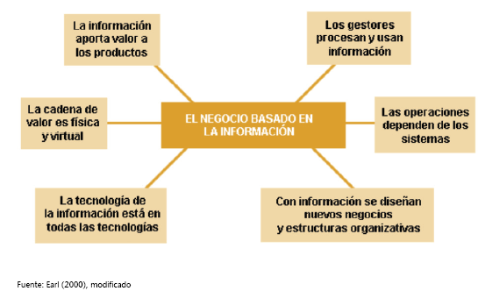
Los sistemas de información en la empresa
Negocios están basados en la gestión de la información
La información se ha convertido en un valor económico en sí misma.

Slide 28
Los sistemas de información en la empresa
Evolución del modelo de información (SI/TI)
Es la representación formal a alto nivel de los componentes básicos del negocio y sus implicaciones en sistemas y tecnologías de la información.
Cada empresa tiene un modelo de información único.
Un mismo sector industrial se producen similitudes
Identificar modelos de información genéricos
La evolución del modelo de información, las tecnologías de hardware, software y comunicaciones han transcurrido con bastante paralelismo.

Slide 29
Los sistemas de información en la empresa
Evolución desde los inicios hasta los 70
Soporte a los departamentos
Funciones en contabilidad o administración del personal
Automatización de procesos
Aplicaciones corporativas de un solo uso
Desarrollo de grandes sistemas hardware (mainframe)
Bases de datos, sistemas operativos y lenguajes de desarrollo propias de esos sistemas (propietarios)
Los Sistemas centrales se conectan con terminales de teleproceso (pantallas tontas).
Informática centralizada, única para toda la organización.

Slide 30
Los sistemas de información en la empresa
Evolución durante los 80 y entrados los 90
Negocios independientes
Departamentos grandes disponen de sus propios sistemas
Los usuarios tienen mayor autonomía y capacidad de proceso.
Aparecen sistemas estándar, independientes del proveedor (Unix) y aparece el PC.
Arquitecturas cliente-servidor sobre redes pequeñas (informática distribuida).
Aparecen paquetes integrados (ERP´s (modelos de información genéricos))
Informática descentralizada.

Slide 31
Los sistemas de información en la empresa
Evolución desde finales de los 90 hasta hoy.
La información se convierte en un objeto central de valor para la empresa y sus relaciones (clientes, proveedores).
Internet modifica la organización interna y externa de la empresa.
Es la época de la integración y conectividad entre aplicaciones, arquitecturas multicapa, los sistemas inteligentes de negocio y de gestión de las relaciones con los clientes.
Abaratamiento de los costes de proceso, comunicación y almacenamiento. Aumento de la velocidad de transmisión
La facilidad de acceso a la información modifica el rol de la informática
Esta época constituye un salto económico, sociológico que ya se conoce como “era de la información y el conocimiento).

Slide 32
Los sistemas de información en la empresa
Estrategia de SI/TI
Hasta hace poco
La visión de los directivos acerca de los SI/TI ha sido la de un recurso usado a discreción
Actualmente
La demanda de aplicaciones ha crecido para los departamentos en contacto con los clientes y con aspectos centrales del negocio
La inversión en informática ha sido mayor
Internet ha abierto nuevas posibilidades de negocio
Los ejecutivos conocen más las posibilidades de la tecnología y están más involucrados en las decisiones de SI/TI

Slide 33
Los sistemas de información en la empresa
Estrategia de SI/TI en la actualidad
Los directivos ven la necesidad de alinear
Estrategia de negocio
¿A qué clientes servimos?, ¿Con qué productos?
¿A dónde se dirige nuestro negocio?
Estrategia de sistemas de información
¿Qué aplicaciones necesitamos para soportar nuestros procesos y estrategia de negocio?
¿Qué información necesitamos para tomar decisiones?
Estrategia tecnológica

Slide 34
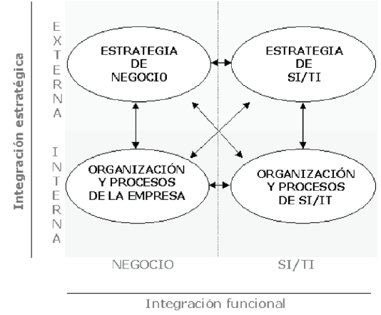
Los sistemas de información en la empresa
Modelo de alineamiento estratégico (S.Morton, 1990)

Slide 35
Clasificación de sistemas de información
Propuestas de clasificación
En función de la agrupación de los usuarios en la organización (McLeod, 2000)
En función del servicio ofrecido (Laudon y Laudon, 2004)

Slide 36
Clasificación de sistemas de información
Propuestas de clasificación
En función de la agrupación de los usuarios en la organización (McLeod, 2000)
Subsistema directivo
Subsistemas funcionales: se catalogan en función de las actividades que se realizan en cada una de las áreas funcionales de la empresa
Marketing, producción,, recursos humanos y financieros
Están formados por una combinación de subsistemas de entrada y salida conectados por bases de datos.
En función del servicio ofrecido (Laudon y Laudon, 2004)

Slide 37
Clasificación de sistemas de información
SI para directivos
SI marketing
SI producción
SI RRHH
SI información financiera

Slide 38
Clasificación de sistemas de información
Sistemas de información de marketing
Kotler, 1996 dice que se necesitan tres tipos de información de marketing
Inteligencia de marketing (Inf. sobre entorno)
Información interna de marketing
Comunicaciones de marketing (Inf. fluye de dentro a entorno)

Slide 39
Clasificación de sistemas de información
Sistemas de información de producción
El objetivo es apoyar al sistema de producción físico y proporcionar información acerca de las operaciones de producción.
Se pueden clasificar
En función del enfoque para controlar el proceso de producción.
Ejemplos
ROP (punto de reorden)
MRP (planificación necesidades de materiales)
MRP II (planificación recursos de producción)
JIT (just in time)

Slide 40
Clasificación de sistemas de información
Sistemas de información financiera
El objetivo es proporcionar a personas y grupos (stakeholders) tanto de dentro como de fuera de la organización información relacionada con los asuntos financieros de la compañía.
S. de información Recursos Humanos
Permite recopilar y almacenar información relacionada con los recursos humanos, para transformarla y luego distribuirla a los usuarios de la empresa.
Notes:
40

Slide 41
Clasificación de sistemas de información
S. de información para directivos
Generan información difícil de estudiar y asimilar por los directivos de una compañía
La gran cantidad de información se convierte en una barrera para tomar decisiones
Obliga a los directivos a perder tiempo en encontrar, filtrar y sintetizar toda la información
Proporciona información sobre el desempeño global de la empresa
Notes:
41

Slide 42
Clasificación en función del servicio ofrecido
Una organización tiene varias y diversas necesidades de información
Debido a los distintos niveles jerárquicos con intereses y responsabilidades muy diferentes
Laudon y Laudon (2004) proponen 4 niveles organizativos
Nivel estratégico
Nivel administrativo
Nivel del conocimiento
Nivel operativo
Para cubrir las necesidades de estos niveles existen distintos SI.
Notes:
42

Slide 43
Clasificación en función del servicio ofrecido
ESS Sistemas de apoyo a ejecutivos (Executive Support Systems)
DSS Sistemas de apoyo a toma de decisiones (Decision Support Systems)
MIS Sistema de información gerencial (Management Information Systems)
KWS Sistemas de trabajo del conocimiento (Knowledge Working Systems)
TPS Sistemas de procesamiento de transacciones (Transactional Processing Systems)
Sistemas de oficina
Notes:
43

Slide 44
Perspectiva del servicio ofrecido | Perspectiva área funcional
 | Marketing | Producción | Financiera | Recursos Humanos
ESS | Pronóstico de tendencias de ventas | Ubicación de nuevas instalaciones | Planificación de utilidades a largo plazo | Planificación de recursos humanos a largo plazo
DSS | Análisis de fijación de precios | Planificación de la producción | Análisis de costes | Análisis de costes de contratos
MIS | Control de ventas | Control de inventarios | Elaboración de presupuestos | Análisis de reubicación
KWS | Análisis de mercado | Diseño asistido por ordenadores | Análisis de cartera | Diseñar trayectorias profesionales
TPS | Procedimiento de pedidos | Control de máquinas | Cuentas por cobrar | Entrenamiento y desarrollo
Notes:
44

Slide 45
Principios en el desarrollo de un SI
Principios a seguir (Whitten et al., 2004)
Implicar a los usuarios del sistema.
Utilizar una estrategia de resolución de problemas.
Establecer fases y actividades.
Documentar durante desarrollo del sistema.
Establecer estándares.
Gestionar los procesos y el proceso.
Justificar el sistema como una inversión de capital.
No tener miedo de revisar o cancelar algún objetivo.
Dividir los problemas, y resolverlos uno a uno.
Diseñar sistemas con previsión de crecimiento y cambio.

Slide 46
Principios en el desarrollo de un SI
Implicar a los usuarios del sistema.
El fracaso de un SI durante su desarrollo es la falta de implicación de los usuarios
El usuario es el máximo factor de éxito.
…

Slide 47
Principios en el desarrollo de un SI
Utilizar una estrategia de resolución de problemas.
Estudiar y comprender el problema, contexto y su impacto
Definir las necesidades mínimas para adoptar cualquier solución
Identificar soluciones potenciales y escoger la mejor
Diseñar e implementar la solución escogida.
Observar y evaluar el impacto de la solución y refinarla

Slide 48
Principios en el desarrollo de un SI
Establecer fases y actividades
Hay muchas metodologías distintas
Cada autor propone un número distinto de fases
Todos coinciden en cuatro fases:
Análisis
Diseño
Implementación
Mantenimiento
Cada fase está dividida en actividades
Cada actividad está dividida en tareas

Slide 49
Principios en el desarrollo de un SI
Documentar durante el desarrollo
Debe ser un producto del trabajo diario
…

Slide 50
Principios en el desarrollo de un SI
Establecer estándares
La necesidad de compartir la información almacenada entre las distintas áreas funcionales (marketing, producción, etc) es la mayor preocupación de los directivos.
Solución
Los directores deben definir estándares para la arquitectura de la tecnología de la empresa
Todos los nuevos SI que se desarrollen se podrán integrar en el funcionamiento general de la organización.
Estándares para las bases de datos, tecnologías software, interfaces, etc.

Slide 51
Principios en el desarrollo de un SI
Gestionar el proyecto y los procesos
Todo sistema de información es un proyecto que debe seguir una metodología
Y toda metodología debe gestionarse para que se ajuste a la planificación detallada.

Slide 52
Principios en el desarrollo de un SI
Justificar el sistema como una inversión de capital
Un SI necesita muchos recursos
Se plantean para resolver problemas
Los analistas deben defender y plantear proyectos desde el punto de vista de los directivos
Si el sistema soluciona los problemas y mejora a la empresa entonces habrá valido la pena dicha inversión.

Slide 53
Principios en el desarrollo de un SI
Capacidad para cancelar o revisar proyectos
Proyecto se divide en fases y actividades
La planificación ofrece puntos clave para poder evaluar el avance del proyecto
Se podrá re-evaluar los beneficios y los costes del proyecto
Los responsables deben decidir en función del coste-beneficio si el proyecto sigue, se cancela o se redefine (en calendario o en actuación)

Slide 54
Principios en el desarrollo de un SI
Dividir los problemas y resolverlos uno a uno
Debido al tamaño y complejidad del proyecto
Se recomienda dividir el sistema en subsistemas
Esto permite abordar los aspectos de un sistema de forma más sencilla.
Después los subsistemas se unirían para formar el proyecto completo.

Slide 55
Ciclo de vida de los SI
Representa los dos estados por los que un sistema puede pasar:
Proceso de desarrollo de un SI (consta de 4 etapas)
El uso y mantenimiento del SI
Fases en el proceso de desarrollo de SI
Fases
Planificación
Análisis del sistema actual
Análisis de requerimientos
Diseño lógico
Diseño físico
Implementación
Instalación y pruebas

Slide 56
Actividades
Pensar ventajas y desventajas de un SI para una organización.
¿Qué se entiende por el análisis de requisitos? Pon un ejemplo.

